Slide 1
PNF
Rénovation du BTS
Maintenance des véhicules
16 mars 2026
Pôles d’activités, bloc de compétences et unités de certification : un nouveau format de référentiel
François Bacon et Thierry Fleuranceau, IA-IPR, académie de Toulouse
Jean-Paul Krebs, IA-IPR, académie de Versailles

Slide 2
PNF BTS Maintenance des véhicules 16 mars et 02 avril 2026
Sommaire de la présentation
Contexte de la rénovation
Référentiel d’évaluation
Référentiel des activités professionnelles
Référentiel des compétences professionnelles
Stages en milieu professionnel
Points saillants d’évolution du nouveau référentiel

Slide 3
PNF BTS Maintenance des véhicules 16 mars et 02 avril 2026
CONTEXTE DE LA RÉNOVATION

Slide 4
PNF BTS Maintenance des véhicules 16 mars et 02 avril 2026
Cadre de travail
Note d’opportunité adoptée en CPC en juillet 2024
Enjeux de la rénovation du BTS
Restructurer le référentiel de 2015 par blocs de compétences
Intégrer les évolutions techniques en particulier sur la motorisation (thermique, hybride, électrique), les évolutions règlementaires et environnementales de la de la maintenance de véhicules
Conserver la maitrise de l’approche technique du véhicule, en particulier dans la phase du diagnostic complexe, tout en affirmant le rôle du technicien supérieur comme conseiller clientèle du service après-vente.
S’inscrire dans une logique de filière avec le CAP et le Bac pro

Slide 5
PNF BTS Maintenance des véhicules 16 mars et 02 avril 2026
Méthode de travail
Définition du RAP avec le GT experts professionnels
identification des activités par pôle,
Définition du référentiel de compétences professionnelles et du référentiel d’examen avec le GT enseignants en lien avec le GT professionnel
Définition des compétences professionnelles par pôle d’activités
Rédaction d’un guide d’accompagnement pédagogique avec le GT enseignants
Propositions d’organisation des enseignements
Identification des tâches associées aux activités et du niveau d’autonomie
Spécification des résultats attendus pour chacune des tâches
Définition des savoirs associés et de leur niveau taxonomique
Formalisation des critères d’évaluation pour chacune des compétences
Définition des épreuves par pôle d’activités
Définition des modalités de stage
Exemples de séquencement des situations d’apprentissages
Présentation du RAP en CPC en novembre 2024
Présentation du référentiel en CPC en novembre 2025
Arrêté du 10/12/25 et parution au JO du 31/12/25

Slide 6
PNF BTS Maintenance des véhicules 16 mars et 02 avril 2026
Groupe de travail
Professionnels
Éducation nationale
INRS INRS | MACAIRE Olivier HACHET Julien
ANFA | AHMADI Niluphar
ANFA | FERNIER Angélique
ANFA | GALLOIS Corinne
ANFA | GOMBAULT Jocelyn
ANFA | TRAD Khadija
ANFA | VIDAL Marion
FGMM-CFDT/Stellantis | DECELLAS Nicolas
FNA | LETELLIER Jean-Pierre
FO/Stellantis | DEBARD Jérôme
Groupe Emil Frey | FOUQUET Stéphanie
Groupe FAURIE | FAURIE Clara
MOBILIANS | ANNELOT Nadine
MOBILIANS | LENORMANT Nicolas
Renault | COEURET Frédéric
Renault | HAMAYON Jean-Pierre
RENAULT Trucks | JAVEY Laurent
Stellantis | CLEMENT Arnaud
Norauto | GODFRIN Emmanuelle
GT enseignants | Karl BAZIN | Lycée J.Verne Mondeville
 | Arnaud François | Lycée J.Verne Mondeville
 | Pascal GLEYZES | Lycée Gallieni Toulouse
 | David MARIETTE | Lycée J.Verne Mondeville
 | Etienne MURATET | Lycée Roland Garros Toulouse
 | Claude PERRON | Lycée F.Bienvenue Loudéac
 | Mehdi ZARIOUHI | Lycée Gallieni Toulouse
GT Pilotage et suivi | Mme Pascale COSTA | IGÉSR
 | M. Jean-Paul KREBS | IA-IPR Académie de Versailles
 | M. François BACON | IA-IPR Académie de Toulouse
 | M.Thierry FLEURANCEAU | IA-IPR Académie de Toulouse
 | Mme Sabine PIOT | DGESCO
 | Mme Eléonore SUSANA | DGESIP

Slide 7
PNF BTS Maintenance des véhicules 16 mars et 02 avril 2026
Évolution du nom des diplômes
CAP MAINTENANCE DES VÉHICULES
Baccalauréat Professionnel MAINTENANCE DES VÉHICULES
BTS MAINTENANCE DES VÉHICULES
RÉFÉRENTIELS 2014
RÉFÉRENTIELS 2025
Options :
- véhicules particuliers
- véhicules de transport routier
- motocycles
Options :
- véhicules légers
- véhicules de transport routier
- motocycles

Slide 8
PNF BTS Maintenance des véhicules 16 mars et 02 avril 2026
RÉFÉRENTIEL DES ACTIVITÉS PROFESSIONNELLES

Slide 9
PNF BTS Maintenance des véhicules 16 mars et 02 avril 2026
Pôles d’activités Bac Pro/BTS
Baccalauréat professionnel
BTS
Pôle 1 Entretien périodique des véhicules
Pôle 1 : Diagnostic des systèmes des véhicules
A1.1 Organisation de l’intervention
A1.2 Réalisation des contrôles définis par la procédure
A1.3 Remplacement de pièces d’usure, de fluides et/ou ajustement des niveaux et pressions pneumatiques
A1.4 Réalisation d'opérations préparatoires au contrôle technique
A1.5 Conseils techniques et d’utilisation auprès de la clientèle
A1.1 Réalisation d’un pré-diagnostic
A1.2 Recherche de pannes complexes
A1.3 Estimation du montant de l’intervention
Pôle 2 : Relation clientèle et commercialisation des produits et services de l'après-vente des véhicules
Pôle 2 Maintenance corrective des véhicules
A2.2 Commercialisation des produits et des services de l’après-vente
A2.1 Préparation de l’intervention
A2.2 Remise en conformité des systèmes
A2.1 Relation Client
Pôle 3 : Organisation des activités de maintenance des véhicules
Pôle 4 : Maintenance corrective des véhicules
Pôle 3 Diagnostic des systèmes des véhicules
A3.1 Planification et suivi des interventions
A3.2 Appui technique des équipes
A4.1 Préparation de l’intervention
A4.2 Remise en conformité des systèmes
A3.1 Réalisation d’un pré-diagnostic
A3.2 Recherche de pannes

Slide 10
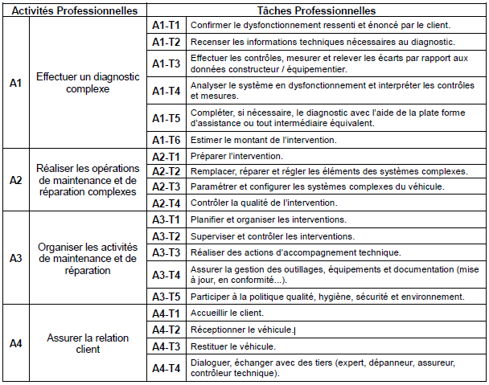
Pôles d’activités
Pôle 1 Diagnostic des systèmes des véhicules |  | A1.1 Réalisation d’un pré-diagnostic
 |  | A1.2 Recherche de pannes complexes
 |  | A1.3 Estimation du montant de l’intervention
Pôle 2 Relation clientèle et commercialisation des produits et services de l'après-vente des véhicules |  | A2.1 Relation client
 |  | A2.2 Commercialisation des produits et des services de l’après-vente
Pôle 3 Organisation des activités de maintenance des véhicules |  | A3.1 Planification et suivi des interventions
 |  | A3.2 Appui technique aux équipes
Pôle 4 Maintenance corrective des véhicules |  | A4.1 Préparation de l’intervention
 |  | A4.2 Remise en conformité des systèmes
Notes:
Une réorganisation par pôles d’activités avec un repositionnement de la relation clientèle et une commercialisation de produits. Une continuité dans les activités scientifiques et techniques confiées avec de nouvelles formulations.

Slide 11
PNF BTS Maintenance des véhicules 16 mars et 02 avril 2026
Exemple de description d’une activité
PÔLE 1 : Diagnostic des systèmes des véhicules
ACTIVITÉ 1.3 Estimation du montant de l’intervention
Tâches associées T.1.3.1 Réalisation de l’estimation des travaux T.1.3.2 Contribution à la proposition commerciale
Conditions d’exercice | Moyens et ressources Véhicules équipés de motorisation toutes énergies (thermique, électrique et hybride) et de systèmes connectés Aire et poste de travail conformes Équipements de protection collective et individuelle Support de communication (papier ou numérique...) | Fiches de travail Ordre de réparation Documentation technique
 | Autonomie : totale
 | Résultats attendus Pour toute l’activité : Toutes les données et informations techniques nécessaires à l’intervention sont collectées et en cohérence avec l’intervention à réaliser. Les spécificités techniques du véhicule (thermique, électrique, hydrogène...) sont identifiées et prises en compte. La mise en place du poste de travail et l’utilisation du matériel sont conformes aux recommandations du constructeur et adaptées à l’intervention. Le véhicule est mis en sécurité selon les préconisations du constructeur et la réglementation. Les règles visant à garantir la santé, la sécurité au travail et le respect de l’environnement sont appliquées. Les équipements de protection individuelle et collective sont présents, conformes et adaptés à l’intervention. Les moyens de prévention des risques professionnels sont mis en œuvre dont la prévention des risques liés à l’activité physique. Les équipements de protection individuelle sont vérifiés. Les procédures qualité de l’entreprise sont respectées. Le tri des déchets est conforme à la réglementation. L’intégrité́ et la propreté́ du véhicule sont préservées. Pour T.1.3.1 : Les pièces nécessaires à la remise en état du véhicule sont identifiées (notamment utilisation de pièces issues de l'économie circulaire). L’estimation des travaux est réalisée en tenant compte des obligations de sécurité du véhicule (devoir de conseils). Les temps d’intervention nécessaire sont estimés (avec ou sans barème). Les solutions correctives sont chiffrées. Pour T.1.3.2 : Les solutions correctives à mettre en œuvre sont hiérarchisées en fonction de leur impact financier, de leur empreinte écologique et de leur faisabilité (contrainte technique, contrainte d’approvisionnement, taux de charge de l’atelier, type de pièce, etc.).
Chacune des activités de chaque pôle est décrite sur une page
Chaque activité est déclinée en tâches
Condition de réalisation pour mener à bien l’activité
Degré d’autonomie attendu
Description des résultats attendus

Slide 12
PNF BTS Maintenance des véhicules 16 mars et 02 avril 2026
RÉFÉRENTIEL DES COMPÉTENCES PROFESSIONNELLES

Slide 13
PNF BTS Maintenance des véhicules 16 mars et 02 avril 2026
Les blocs de compétences associés aux pôles d’activités
PÔLES D’ACTIVITÉS | BLOCS DE COMPÉTENCES | UNITÉS
Pôle 1 Diagnostic des systèmes des véhicules | Bloc n°1 – Réaliser le diagnostic des systèmes des véhicules | U5 Réalisation du diagnostic des systèmes des véhicules
 | Constater le dysfonctionnement Hiérarchiser les hypothèses Appliquer un protocole d'essais et mesures Proposer des solutions correctives adaptées aux contraintes économiques, environnementales et réglementaires
Pôle 2 Relation clientèle et commercialisation des produits et services de l'après-vente des véhicules | Bloc n°2 – Assurer la relation clientèle et la commercialisation des produits et services de l'après-vente des véhicules | U6 Gestion de la relation clientèle et de la commercialisation des produits et services de l'après-vente des véhicules
 | Appliquer les principes de la relation client en après-vente Commercialiser des produits et des services de l’après-vente
Pôle 3 Organisation des activités de maintenance des véhicules | Bloc n°3 – Organiser les activités de maintenance des véhicules | U7 Organisation des activités de maintenance des véhicules
 | Assurer la planification et le suivi de l’intervention Suivre les indicateurs de performance de l’après-vente Contribuer au développement professionnel de l’équipe
Pôle 4 Maintenance corrective des véhicules | Bloc n° 4 – Réaliser la maintenance corrective des véhicules | U8 Réalisation de la maintenance corrective des véhicules
 | Préparer une intervention corrective Remettre en conformité les systèmes
11 compétences
De 2 à 4 compétences par pôle
Pour chacun des blocs de compétences, une unité d’évaluation est définie

Slide 14
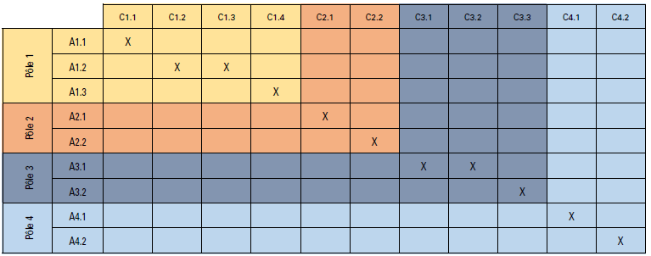
PNF BTS Maintenance des véhicules 16 mars et 02 avril 2026
Croisement des compétences et des activités
Bloc n°1 – Réaliser le diagnostic des systèmes des véhicules
C1.1 Constater le dysfonctionnement C1.2 Hiérarchiser les hypothèses C1.3 Appliquer un protocole d'essais et mesures C1.4 Proposer des solutions correctives adaptées aux contraintes économiques, environnementales et réglementaires
Bloc n° 2 – Assurer la relation clientèle et la commercialisation des produits et services de l'après-vente des véhicules
C2.1 Appliquer les principes de la relation client en après-vente C2.2 Commercialiser des produits et des services de l’après-vente
Bloc n°3 – Organiser les activités de maintenance des véhicules
C3.1 Assurer la planification et le suivi de l’intervention C3.2 Suivre les indicateurs de performance de l’après-vente C3.3 Contribuer au développement professionnel de l’équipe
Bloc n°4 – Réaliser la maintenance corrective des véhicules
C4.1 Préparer une intervention corrective C4.2 Remettre en conformité les systèmes

Slide 15
PNF BTS Maintenance des véhicules 16 mars et 02 avril 2026
Exemple de description d’une compétence
Chacune des compétences est décrite sur une page, avec la où les activités mobilisant cette compétence
Les connaissances associées à la compétence sont identifiées, le niveau taxonomique permet d’en définir les limites d’études.
Les critères d’évaluation de la compétence permettent d’en valider l’acquisition.

Slide 16
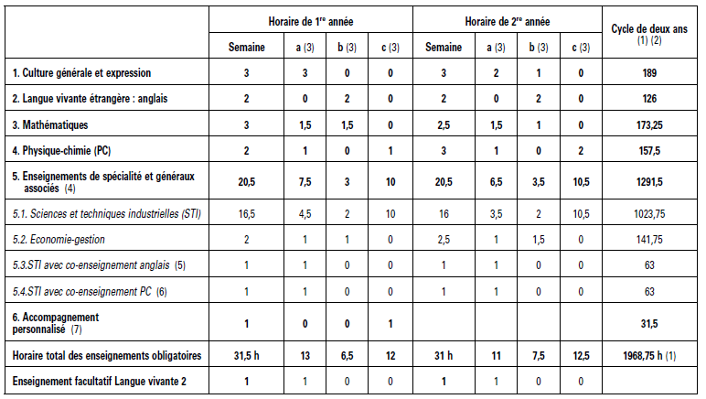
PNF BTS Maintenance des véhicules 16 mars et 02 avril 2026
Grille horaire

Slide 17
RÉFÉRENTIEL D’ÉVALUATION

Slide 18
PNF BTS Maintenance des véhicules 16 mars et 02 avril 2026
Référentiel d’examen: épreuves enseignement général
BTS Maintenance des Véhicules Option : Véhicules légers Véhicules de transport routier Motocycles |  |  |  | Candidats
 |  |  |  | Scolaires (Établissements publics ou privés sous contrat) Apprentis (CFA ou sections d'apprentissage, habilités) Formation professionnelle continue (Établissements publics habilités) |  | Formation professionnelle continue (Établissements publics habilités à pratiquer intégralement le CCF pour ce BTS) | Scolaires (Établissements privés hors contrat) Apprentis (CFA ou sections d'apprentissage, non habilités) Formation professionnelle continue (Établissement privé) Au titre de leur expérience professionnelle Enseignement à distance
Nature des épreuves | Unités | Coef | Crédits européens | Forme | Durée | Forme | Forme | Durée
Épreuve générale E1 – Culture générale et expression | U1 | 2 | 8 | Ponctuelle écrite | 3 h | CCF 2 situations | Ponctuelle écrite | 3 h
Épreuve générale E2 – Langue vivante étrangère 1 : Anglais | U2 | 3 | 12 | CCF 2 situations |  | CCF 2 situations | Ponctuelle orale | Compréhension : 30 min Expression : 15 min
Épreuve générale E3 – Mathématiques | U3 | 2 | 8 | CCF 2 situations |  | CCF 2 situations | Ponctuelle orale | Préparation : 1h Exposé : 15 min Entretien : 20 min
Épreuve générale E4 – Physique-chimie | U4 | 3 | 12 | CCF 2 situations |  | CCF 2 situations | Ponctuelle pratique | 2 h
Notes:
Un enseignement général qui garde des attendus de fin de formations inchangés, un référentiel qui fait apparaître les ECTS. Le BTS est repositionné dans le parcours d’études vers la licence.

Slide 19
PNF BTS Maintenance des véhicules 16 mars et 02 avril 2026
Référentiel d’examen : épreuves professionnelles
BTS Maintenance des Véhicules Option : Véhicules légers Véhicules de transport routier Motocycles |  |  |  | Candidats
 |  |  |  | Scolaires (Établissements publics ou privés sous contrat) Apprentis (CFA ou sections d'apprentissage, habilités) Formation professionnelle continue (Établissements publics habilités) |  | Formation professionnelle continue (Établissements publics habilités à pratiquer intégralement le CCF pour ce BTS) |  | Scolaires (Établissements privés hors contrat) Apprentis (CFA ou sections d'apprentissage, non habilités) Formation professionnelle continue (Établissement privé) Au titre de leur expérience professionnelle Enseignement à distance
Épreuve professionnelle E5 – Réalisation du diagnostic des systèmes des véhicules | U5 | 8 | 32 | Ponctuelle orale | 20 min de présentation + 30 min d’entretien | CCF |  | Ponctuelle orale | 20 min de présentation + 30 min d’entretien
Épreuve professionnelle E6 – Gestion de la relation clientèle et de la commercialisation des produits et services de l'après-vente des véhicules | U6 | 4 | 16 | Ponctuelle orale | 10 min de présentation + 20 min d’entretien | CCF |  | Ponctuelle orale | 10 min de présentation + 20 min d’entretien
Épreuve professionnelle E7 – Organisation des activités de maintenance des véhicules | U7 | 4 | 16 | CCF |  | CCF |  | Ponctuelle orale | Préparation : 30min Exposé : 10 min Entretien : 20 min
Épreuve professionnelle E8 – Réalisation de la maintenance corrective des véhicules | U8 | 4 | 16 | CCF |  | CCF |  | Ponctuelle pratique | 4h
Épreuve facultative EF1 – Langue vivante facultative ⁽¹⁾ | UF1 | ⁽²⁾ |  | Ponctuelle orale | 15 min de préparation + 15 min | Ponctuelle orale | 15 min de préparation + 15 min | Ponctuelle orale | 15 min de préparation + 15 min
Épreuve facultative EF2 – Engagement étudiant | UF2 | ⁽²⁾ |  | Ponctuelle orale | 20 min (10 min + 10 min) | CCF |  | Ponctuelle orale | 20 min (10 min + 10 min)
Épreuve associée
au Pôle 1
Épreuve associée
au Pôle 2
Épreuve associée
au Pôle 3
Épreuve associée
au Pôle 4

Slide 20
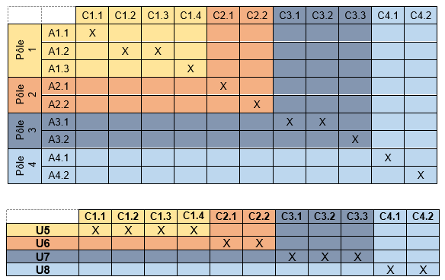
PNF BTS Maintenance des véhicules 16 mars et 02 avril 2026
Épreuve E5
Pôle 1 – U5 : Réaliser le diagnostic des systèmes des véhicules
Bloc n°1 – Réaliser le diagnostic des systèmes des véhicules
C1.1 Constater le dysfonctionnement C1.2 Hiérarchiser les hypothèses C1.3 Appliquer un protocole d'essais et mesures C1.4 Proposer des solutions correctives adaptées aux contraintes économiques, environnementales et réglementaires
s’appuie sur un projet de 60 heures, encadré par l’équipe pédagogique du domaine professionnel, mené en 2ème année ;
cette épreuve s’appuie sur une étude de cas, portant sur un dysfonctionnement d’un véhicule équipé de motorisations toutes énergies (thermique, électrique et hybride) et/ou de systèmes connectés.
le projet est mené en entreprise et/ou en centre de formation ;
conduit de façon individuelle ou en groupe ;
les dossiers de projet conçus et présentés par l’équipe pédagogique sont proposés à la commission de validation ;
l’évaluation s’appuie sur un dossier technique réalisé par le candidat intégrant une partie commune aux membres de l’équipe et une partie personnelle ;
la note finale est constituée d’une note d’équipe pédagogique sur la base du travail mené, et d’une note d’évaluation ponctuelle orale.

Slide 21
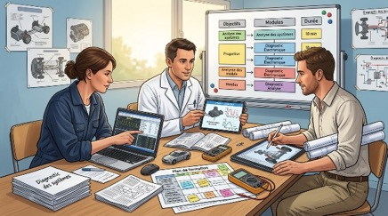
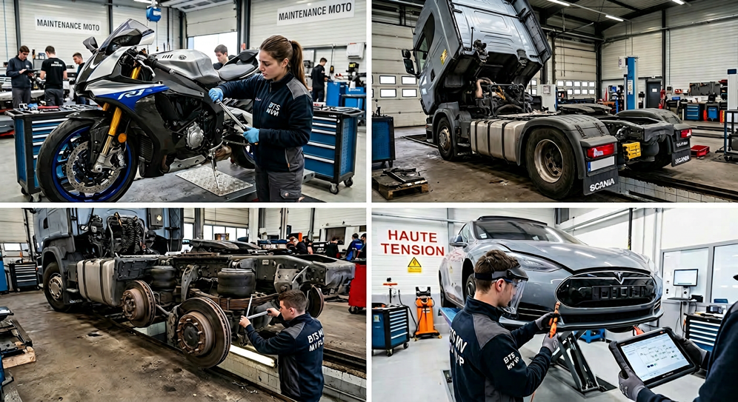
PNF BTS Maintenance des véhicules 16 mars et 02 avril 2026
Epreuve E5
Le diagnostic des systèmes des véhicules comme cœur de métier avec la mobilisation de l’ensemble des enseignants de Physique-Chimie et STI afin d’assurer une formation scientifique et technique.
Un projet de 60h comme modalité de formation à la croisée des études de cas menées dans l’ancienne épreuve E62 « mesures et analyse » augmentées des analyses fonctionnelle, structurelle et comportementale du système à l’étude de l’ancienne épreuve E4.
Un dossier est ainsi établit par l’étudiant en mobilisant les compétences développées au cours du cycle des deux années de formation. Le co-enseignement STI et Physique-Chimie contribue à accentuer la démarche scientifique et technique appliquée.
Le projet est l’objet de l’aboutissement de la formation au diagnostic complexe.

Slide 22
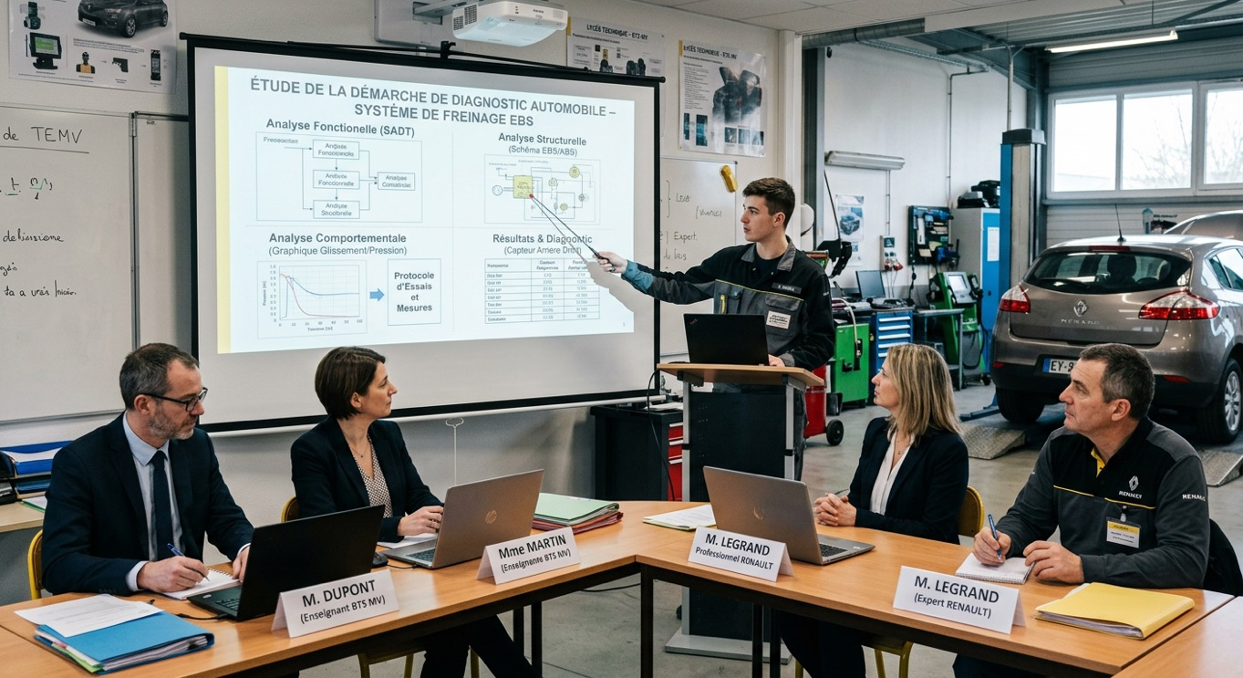
PNF BTS Maintenance des véhicules 16 mars et 02 avril 2026
Épreuve E5
L’épreuve certificative (E5) mobilise pleinement les compétences scientifiques et techniques.

Slide 23
PNF BTS Maintenance des véhicules 16 mars et 02 avril 2026
Épreuve E6
Pôle 2 - Épreuve E6 : Assurer la relation clientèle et la commercialisation des produits et services de l'après-vente des véhicules
Bloc n° 2 – Assurer la relation clientèle et la commercialisation des produits et services de l'après-vente des véhicules
C2.1 Appliquer les principes de la relation client en après-vente C2.2 Commercialiser des produits et des services de l’après-vente
s’appuie sur deux situations professionnelles rencontrées en entreprise en période de stage ou dans l’entreprise du contrat d’apprentissage;
Le dossier de 20 pages maximum comprend:
une présentation du contexte professionnel sur cinq pages maximum
deux fiches descriptives de situation de relation clients vécues en entreprise
une analyse approfondie des deux situations;
une conclusion. .
Oral de 30 min (10 min de présentation+20 min d’entretien avec le jury)

Slide 24
PNF BTS Maintenance des véhicules 16 mars et 02 avril 2026
Épreuves U7 et U8 en CCF - de nouvelles modalités
Pôle 3 – U7 : organiser les activités de maintenance des véhicules
Bloc n°3 – Organiser les activités de maintenance des véhicules
C3.1 Assurer la planification et le suivi de l’intervention C3.2 Suivre les indicateurs de performance de l’après-vente C3.3 Contribuer au développement professionnel de l’équipe
Pôle 4 – U8 : Réaliser la maintenance corrective des véhicules
Bloc n°4 – Réaliser la maintenance corrective des véhicules
C4.1 Préparer une intervention corrective C4.2 Remettre en conformité les systèmes

Slide 25

PNF BTS Maintenance des véhicules 16 mars et 02 avril 2026
Le principe du CCF : valoriser le travail régulier des élèves
Le Contrôle en Cours de Formation en BTS Maintenance des véhicules consiste à évaluer les compétences acquises par les apprenants tout au long de la période d’apprentissage de 1ère et 2ème année.
Les situations sont multiples, diversifiées* et réparties tout au long du cycle.
Il revêt des formes variées : activités écrites, orales, rendus de travaux, de projets et des périodes de mise en situation ou d’observation en milieu professionnel, de travaux pratiques en centres, TD, …
C’est une modalité d’évaluation qui permet une progressivité dans l’acquisition des contenus pédagogiques pour l’élève ou l’étudiant et qui a pour objectif de redonner une dimension formative à l’évaluation.

Slide 26
PNF BTS Maintenance des véhicules 16 mars et 02 avril 2026
Le principe du CCF : valoriser le travail régulier des élèves
Un changement de paradigme sur l’épreuve professionnelle :
Contrôle de l’assimilation des compétences tout au long du cursus
Nouvelles modalités d’évaluation sur l’épreuve professionnelle :
Une évaluation
à partir de plusieurs activités
graduelle, pour tenir compte de la montée en autonomie dans l’acquisition des compétences
par l’équipe pédagogique du domaine professionnel
suivi et bilan des compétences
points intermédiaires semestriels portés à la connaissance des étudiants
positionnement final au cours du dernier trimestre de la formation
À l’issue du positionnement, l’équipe pédagogique de l’établissement de formation constitue, pour chaque candidat, un dossier comprenant :
− un suivi des compétences avec les points intermédiaires ;
− la grille nationale d’évaluation renseignée ayant conduit à la proposition de note.

Slide 27
PNF BTS Maintenance des véhicules 16 mars et 02 avril 2026
Évolution du niveau de maîtrise des compétences vis-à-vis du niveau de maîtrise attendue en fin de cycle
Fin de cycle BTS
Positionnement partiel de l’apprenant au semestre 1
Positionnement partiel de l’apprenant au semestre 2
Progression de l’apprenant
Positionnement partiel de l’apprenant au semestre 3
La commission de certification
POSITIONNEMENT TERMINAL
Notes:
Le niveau réel de maitrise de la compétence par l’apprenant évolue tout au long de la formation.
Les compétences n’évoluent que vers la droite.
Le positionnement de l’apprenant doit se faire uniquement sur l’échelle finale attendue en fin de formation.
Il faut différencier les évaluation de séquence qui sont sur l’échelle relative à ce qui a été évalué. Des bilans de positionnement qui permettent de positionner les apprenants sur l’échelle finale.

Slide 28


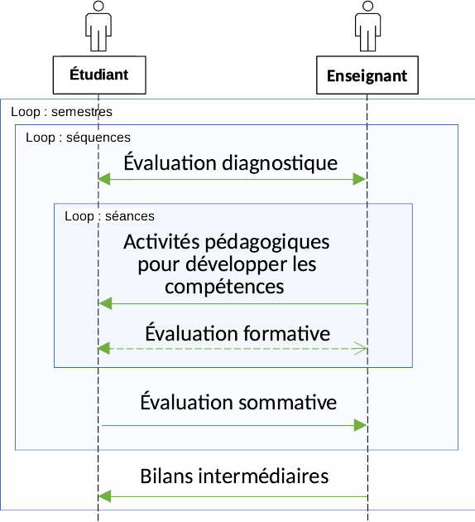
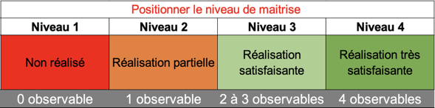
PNF BTS Maintenance des véhicules 16 mars et 02 avril 2026
Exemple de livret de suivi d’acquisition des compétences
Bilan intermédiaire
C3.1 Assurer la planification et le suivi de l’intervention
C3.2 Suivre les indicateurs de performance de l’après-vente
C3.3 Contribuer au développement professionnel de l’équipe
L’ensemble des bilans intermédiaires montre la progression de l’apprenant.
Attention, les attendus au semestre 1 et au semestre 4 ne sont pas les mêmes.
Notes:
L’ensemble des activités pédagogiques sont outils de positionnement de maitrise de la compétence
Exemple Quand on sait faire du vélo… mais à roulette, en ballade, sortie de 50km, faire un tour de France… cad, les attendus au semestre 1 et au semestre 4 ne sont pas les même
L’ensemble des bilans intermédiaires montre la progression de l’apprenant dans les contextes attendus en fin de cycle
Les curseurs ne peuvent aller que vers la droite sur la montée en compétence, mais :
Il faut tenir compte du retour fait à l’apprenant et valoriser son travail (évaluation des séquences) et lui donner une vision réelle des attendus en fin de cycle (les bilans).
L’ensemble des bilans intermédiaires permet de donner des éléments factuels lors de la commission finale.

Slide 29
PNF BTS Maintenance des véhicules 16 mars et 02 avril 2026
STAGES EN MILIEU PROFESSIONNEL

Slide 30
Le stage de découverte en entreprise (non obligatoire)
situé lors du 1er semestre de la première année ;
d’une durée de deux semaines ;
Objectif : proposer aux étudiants une découverte des activités des entreprises de maintenance de véhicules;
s’inscrit dans un projet pédagogique défini par l’établissement, incluant également la nature des activités menées aves les étudiants n’effectuant pas le stage ;
fait l’objet d’un rapport, synthèse du contexte d’entreprise appréhendé et des activités menées durant le stage.

Slide 31
PNF BTS Maintenance des véhicules 16 mars et 02 avril 2026
Le stage métier obligatoire
Durée 6 à 8 semaines;
le positionnement temporel et le découpage sont laissés à l’initiative de chaque établissement ;
peut se dérouler dans une ou plusieurs entreprises ;
Objectifs: prendre la mesure des réalités techniques, économiques et sociales de l’entreprise, de mettre en oeuvre, d’approfondir, de construire et de développer des compétences dans un contexte professionnel réel. Les objectifs visés et les activités à conduire sont conjointement définis par un enseignant de sciences et techniques industrielles et le tuteur en entreprise.
Fait l’objet d’un rapport (30 pages max), synthèse du contexte d’entreprise appréhendé et des activités menées durant le stage.
À Annexer au rapport, 3 documents en langue anglaise, d’une page chacun, qui illustrent le thème du stage ou de l’activité professionnelle: un document technique et deux extraits de la presse écrite ou de sites d’information scientifique ou généraliste. Ces trois documents sont supports d’évaluation de l’épreuve E2 « Langue vivante étrangère 1 : Anglais »

Slide 32
PNF BTS Maintenance des véhicules 16 mars et 02 avril 2026
Les points saillants d’évolution du référentiel
une organisation par blocs de compétences qui implique une approche systémique des enseignements au regard des activités proposées ;
un stage de 6 à 8 semaines à organiser selon le choix des centres en une ou plusieurs périodes ;
des co-enseignements STI/Physique-Chimie et STI/Anglais destinés à favoriser une meilleure relation entre les situations professionnelles et la mobilisation des acquis des enseignements généraux ;
de l’accompagnement personnalisé en première année pour être en réponse à des besoins spécifiques des étudiants.

Slide 34
PNF
Rénovation du BTS
Maintenance des véhicules
16 mars 2026

